Slide 1
一、按 钮

Slide 2
1、Qt按钮种类
（1）下压按钮QPushButton
（2）工具按钮QToolButton
（3）选择按钮QRadioButton
（4）检查框按钮QCheckBox
（5）命令链接按钮QCommandLinkButton
（6）对话框按钮QDialogButtonBox

Slide 3
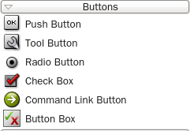

Slide 4
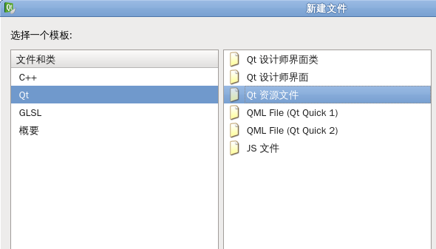
2、按钮的设置

Slide 5
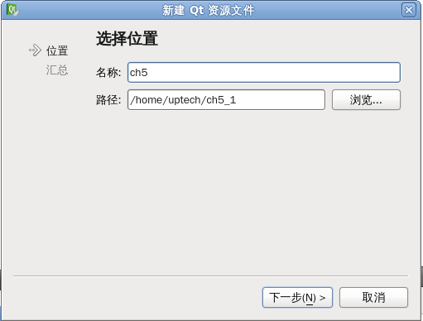

Slide 6
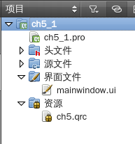

Slide 7
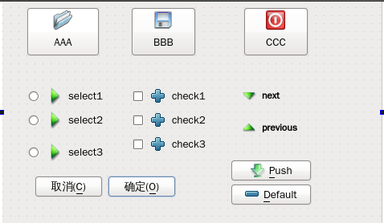

Slide 8
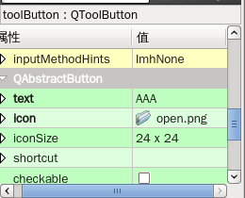

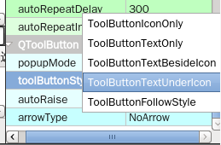

Slide 9
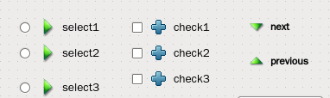
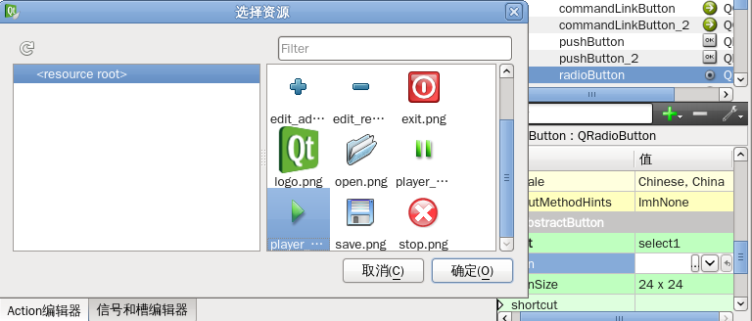

Slide 10
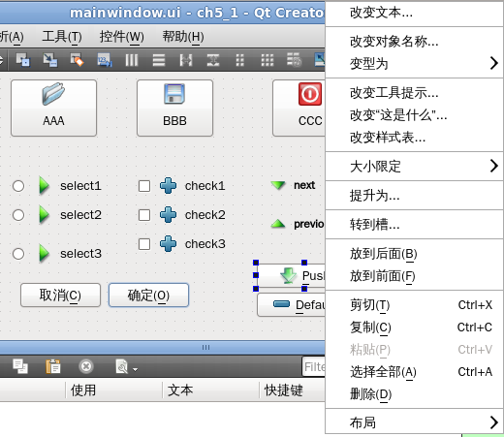
为按钮添加响应操作

Slide 11
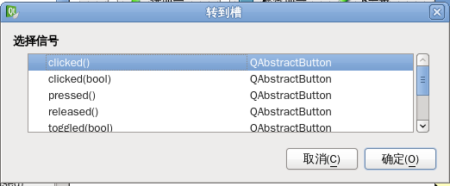

Slide 12


Slide 13
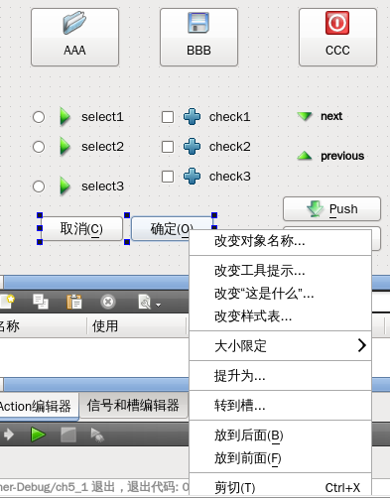


Slide 14
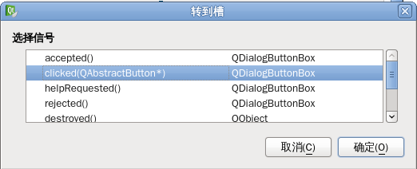

Slide 15
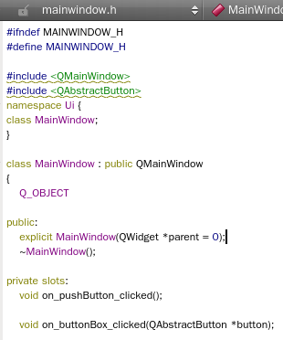

Slide 16


Slide 17
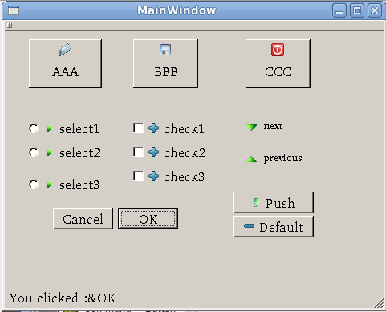

Slide 18
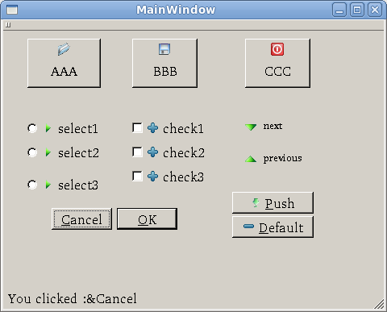

Slide 19
3、按钮的编码实现
（1）在头文件和CPP文件中包含相应的按钮头文件
#include<QtGui/QCheckBox>
#include<QtGui/QCommandLinkButton>
#include<QtGui/QDialogButtonBox>
#include<QtGui/QPushButton>
#include<QtGui/QRadioButton>
#include<QtGui/QToolButton>

Slide 20
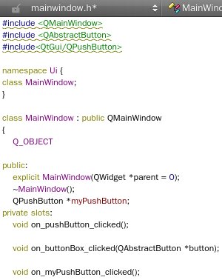
（2）在头文件中定义按钮对象指针和槽

Slide 21
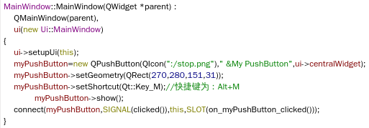
（3）在主窗口构造函数中，创建添加按钮，设置按钮的位置，显示按钮，建立信号和槽的关联

Slide 22

（4）完成槽响应操作的实现。

Slide 23
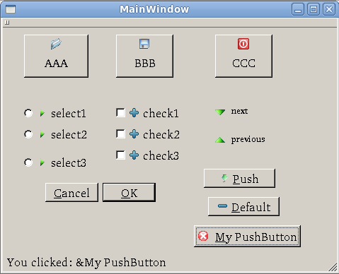

Slide 24
4、单选按钮
使用QT Creator进行UI设计时，没有QButtonGroup类型的控件直接使用的。不过，有另外一种解决办法：将要成组的radioButton一起选中，然后右键选择“指定到按钮组”，新建一个按钮组并命名即可。当然也可以用代码进行手动添加。

Slide 25
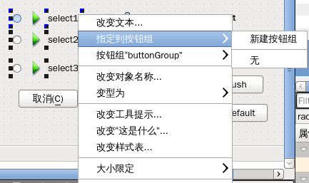

Slide 26
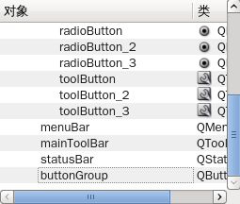

Slide 27
（1）构造函数中的代码
ui->buttonGroup->setId(ui->radioButton,0);
ui->buttonGroup->setId(ui->radioButton_2,1);
ui->buttonGroup->setId(ui->radioButton_3,2);
ui->radioButton->setChecked(true);
这一步是必须的，必须先设置好radiobutton组中各个按钮的ID值，否则会导致程序崩溃。

Slide 28
（2）响应信号的槽函数或其他函数中的代码：
void MainWindow::on_myPushButton_clicked()
{
ui->statusBar->showMessage (tr("You clicked:")+myPushButton->text());
int a=ui->buttonGroup->checkedId();
switch(a)
{ case 0:
QMessageBox::information(this, "RadioButton", "radioButton is selected");
break;
case 1:
QMessageBox::information(this, "RadioButton_2", "radioButton_2 is selected");
break;
case 2:
QMessageBox::information(this,"RadioButton_3", "radioButton_3 is selected");
break;
default: break;
}
}

Slide 29
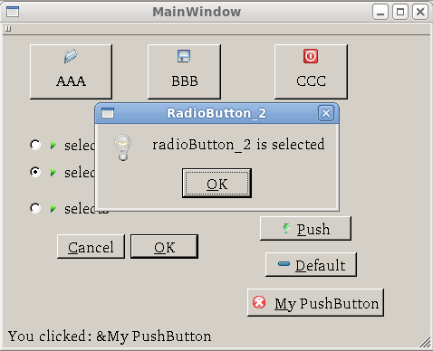

Slide 30
二、输入窗口部件

Slide 31
1、设计输入窗口
15种输入部件
（1）组合框（Comb Box）
（2）字体组合框（Font Comb box）
（3）单行编辑框（Line Edit）
（4）文本编辑框（Text Edit）
（5）纯文本编辑框（Plain Text Edit）
（6）数字旋转框（Spin Box）
（7）双精度数字旋转框（Double Spin Box）

Slide 32
（8）时间编辑框（Time Edit）
（9）日期编辑框（Date Edit）
（10）日期时间编辑框（Date/Time Edit）
（11）数字拨盘框（Dial）
（12）水平滚动条（Horizontal Scroll Bar）
（13）垂直滚动条（Vertical Scroll Bar）
（14）水平滑动条（Horizontal Slider）
（15）垂直滑动条（Vertical Slider）

Slide 33
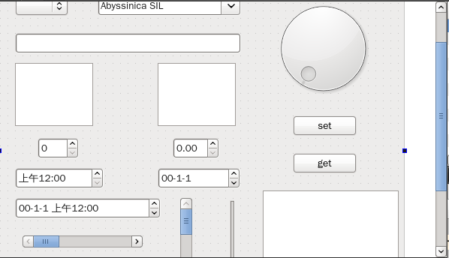

Slide 34
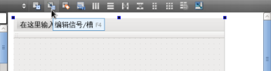
单击工具条中信号和槽编辑按钮
用鼠标分别选择spinBox、horizontalScrollbar、horizontalSlider、verticalScrollBar、verticalSlider和dial进行关联。

Slide 35
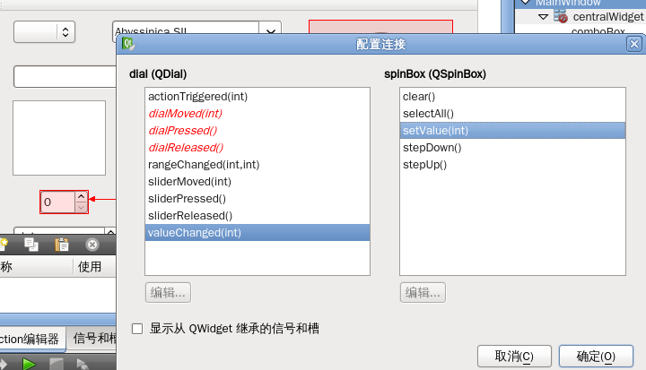

Slide 36
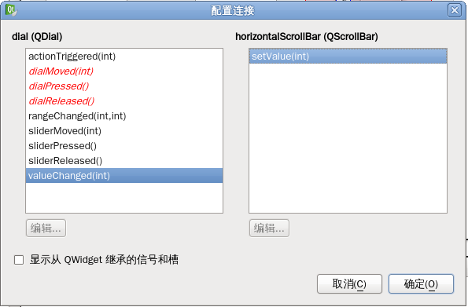

Slide 37
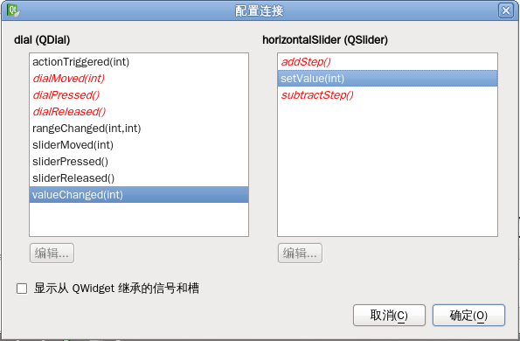

Slide 38
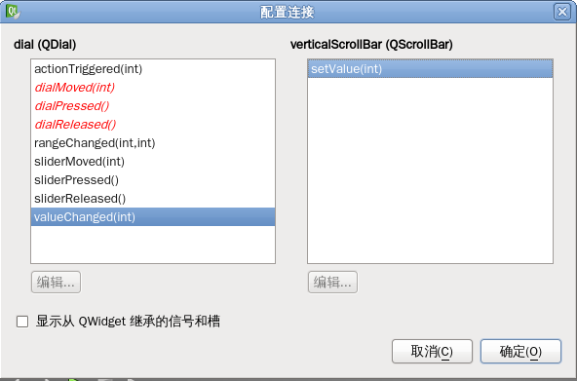

Slide 39
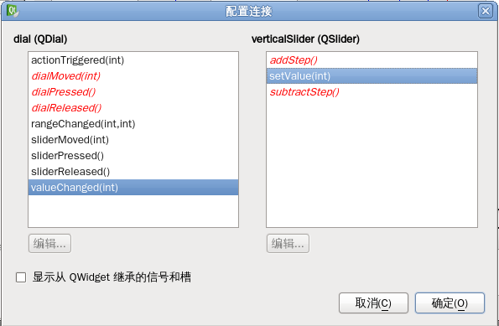

Slide 40
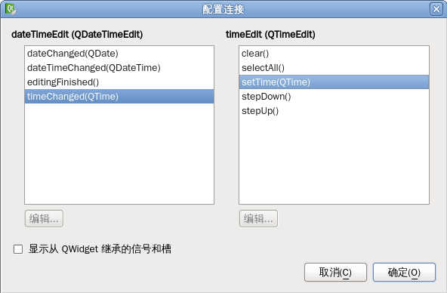
选择timeEdit、dateEdit和dateTime Edit进行关联

Slide 41
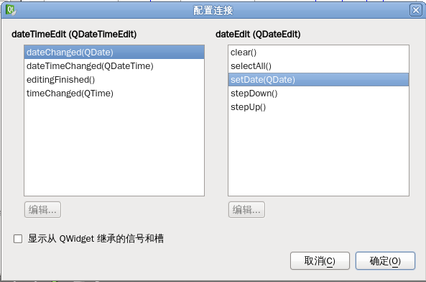

Slide 42
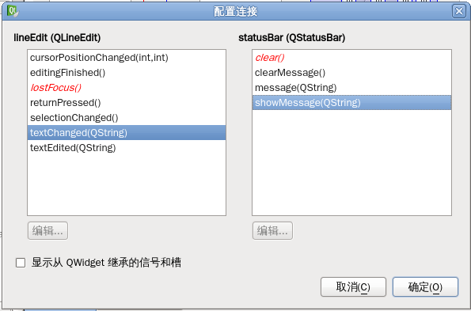
文本编辑关联显示到状态条

Slide 43
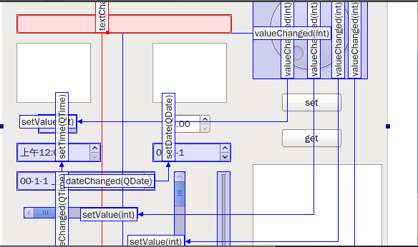
关联后的窗口部件

Slide 44
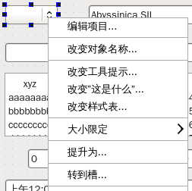
分别选择combBox和fontCombBox，再选择go to slog，分别添加响应代码。当选择combBox中字体后，改变textEdit中选择文本的字体大小

Slide 45
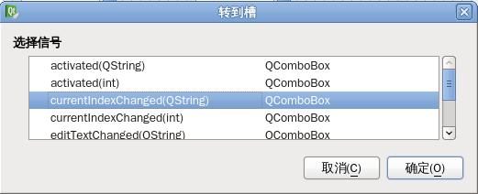

Slide 46
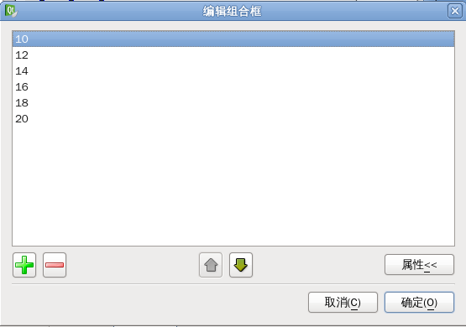

Slide 47
void MainWindow::on_comboBox_currentIndexChanged(const QString &arg1)
{
int FontSize=arg1.toInt();
QFont myFont=ui->textEdit->currentFont();
myFont.setPointSize(FontSize);
ui->textEdit->setCurrentFont(myFont);
}

Slide 48
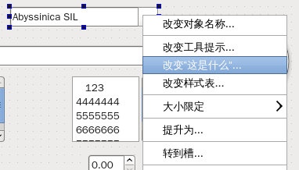

Slide 49
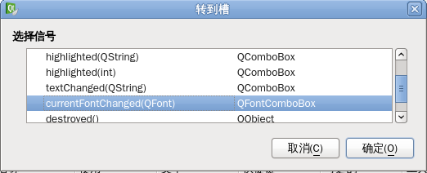

Slide 50
void MainWindow::on_fontComboBox_currentFontChanged(const QFont &f)
{
QFont myFont=ui->textEdit->currentFont();
myFont.setCapitalization(f.capitalization());
myFont.setFamily(f.family());
ui->textEdit->setCurrentFont(myFont);
}

Slide 51
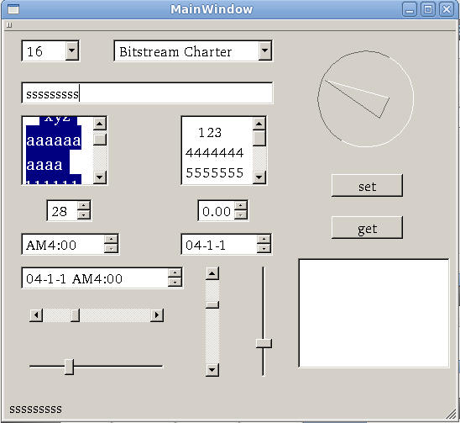

Slide 52
2、值的设置
（1）对于组合框、文本编辑框输入部件，可以双击部件，设置初值
（2）其他输入部件，可以在属性面板中设定初始值、范围等
（3）在构造函数中编程设置初始值

Slide 53
编程实现值的设置
1）组合框包括字体组合框会用AddItem、AddItems来初始化，用setCurrentIndex(int index)来设置当前默认值。
2）文本框分别用setText、setHTML和setPlainText设置值
3）部件spinBox、dial、horizentalScrollbar、horizentalSlider、verticalScrollBar、verticalSlider等的值可以用setValue设置
4）部件timeEdit、dataEdit、dateTimeEdit一般先用静态函数currentTime、currentDate或currentDateTime来获取当前时间日期，再分别用setTime、setDate、setDateTime设置值

Slide 54
3、值的读取
单击“get”按钮，在纯文本编辑框plainTextEdit_2中显示读取的值
void MainWindow::on_pushButton_2_clicked()
{
ui->plainTextEdit_2->appendPlainText
("size is:"+ui->comboBox->currentText()+"\n");
ui->plainTextEdit_2->appendPlainText
("font is:"+ui->fontComboBox->currentText()+"\n");
ui->plainTextEdit_2->appendPlainText
("lineEdit is:"+ui->lineEdit->text()+"\n");

Slide 55
ui->plainTextEdit_2->appendPlainText
("SpinBox is:"+tr("%1").arg(ui->spinBox->value())+"\n");
ui->plainTextEdit_2->appendPlainText("doubleSpinBox is:“
+tr("%1").arg(ui->doubleSpinBox->value())+"\n");
QDateTime myDateTime=ui->dateTimeEdit->dateTime();
ui->plainTextEdit_2->appendPlainText("date and time are:“
+myDateTime.toString("yyyy-MM-dd hh:mm:ss")+"\n");
}

Slide 56
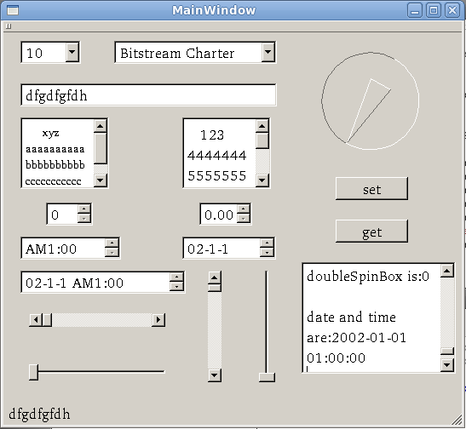

Slide 57
三、显示窗口部件

Slide 58
1、设计显示窗口(ch5_3)
Qt内置的显示窗口部件有：
标签（Label）
文本浏览器（Text Browser）
日历（Calendar）
LCD数字显示（LCD Number）
进度条（Progress Bar）
水平和垂直线
图像视图（Graphics View）
声明视图（DeclarativeView）
Web视图（QWebView）

Slide 59
其中标签部件通过设置Qframe的属性值表现为不同的形态，对某些应用场景需要的彩色部件，可以通过设置QObject的调色板（palette）和字体（font）来实现。通常用的是Window和WindowText的色彩，需要注意的是，设置窗口背景Window的色彩需要设置autoFillBackground属性为true。

Slide 60
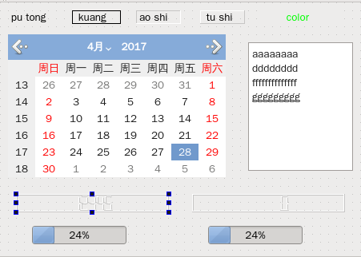

Slide 61




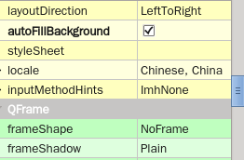


Slide 62
值的设置和读取（编码实现）
（1）标签可以用setText、setNum、setPicture、setMovie、setPixmap等设置文本、数值、图形和视频
（2）文本浏览器继承了文本编辑框QTextEdit的类，可以用setText、setHTML等设置文本。
（3）LCD数字显示可以用display显示数字和数字字符串
（4）日历部件可以用setSelectedDate显示需要的日期

Slide 63
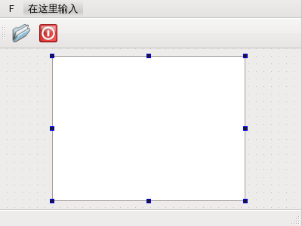
2、文本浏览器(ch5_3_2)
（1）首先添加一个文本浏览部件及相关菜单、工具条按钮等

Slide 64
（2）在QMainWindow构造函数中把textBrower设为主窗口的中心部件，这样整个窗口就成了包含textBrower的单文档窗口了。
this->setCentralWidget(ui->textBrower);
本程序用到的头文件：
#include <QFile>
#include <QFileDialog>
#include <QtCore/QTextStream>

Slide 65
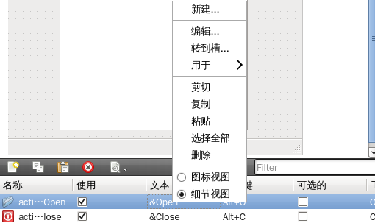
（3）在打开菜单响应操作中选择文件，读取文件，并将文件输出到textBrower部件中

Slide 66
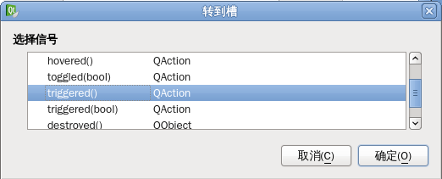

Slide 67
void MainWindow::on_action_Open_triggered()
{
QString fileName=QFileDialog::getOpenFileName(this,tr("Open Files"),"",tr("Files(*.txt *.cpp *.h *.html *.htm)"));
QFile myFile(fileName);
if(!myFile.open(QIODevice::ReadOnly|QIODevice::Text))
return;
QTextStream in(&myFile);
QString m_Text=in.readAll();
if(fileName.endsWith("htm")||fileName.endsWith("html"))
{
ui->textBrowser->setHtml(m_Text);
}
else
ui->textBrowser->setPlainText(m_Text);
ui->statusBar->showMessage("file name:"+fileName);
}

Slide 68
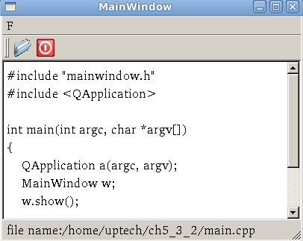

Slide 69
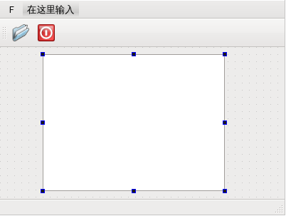
3、图像浏览器(ch5_3_3)
（1）首先添加一个图像浏览部件（Graphics View）及相关菜单、工具条按钮等

Slide 70
（2）在头文件中，添加相关头文件，定义场景对象
#include <QMainWindow>
#include <QImage>
#include <QGraphicsView>
#include <QGraphicsScene>
class MainWindow : public QMainWindow
{
……
public:
explicit MainWindow(QWidget *parent = 0);
~MainWindow();
QGraphicsScene scene;
private slots:
void on_action_Open_triggered();
void on_action_Close_triggered();
……

Slide 71
（3）在实现函数的构造函数中，为graphics View 设置场景，并作为主窗口中心部件
#include <QFileDialog>
MainWindow::MainWindow(QWidget *parent) :
QMainWindow(parent),
ui(new Ui::MainWindow)
{
ui->setupUi(this);
ui->graphicsView->setScene(&scene);
ui->graphicsView->show();
this->setCentralWidget(ui->graphicsView);
showMaximized();
}

Slide 72
（4）在“打开”响应菜单，添加代码：
void MainWindow::on_action_Open_triggered()
{
QString fileName=QFileDialog::getOpenFileName
(this,tr("Open Files"),"",
tr("Image Files (*.png *.jpg *.h *.bmp)"));
QPixmap myImage,myImage2;
myImage.load(fileName);
myImage2=myImage.scaled(ui->graphicsView->width(),
ui->graphicsView->height(),
Qt::KeepAspectRatio,
Qt::FastTransformation);
scene.clear();
scene.addPixmap(myImage2);
}

Slide 73
